Slide 1
Дополненная реальность для демонстрации белковых структур
Курсовая работа
Резниченко Денис, Стародубцев Андрей. 11 ”А”
Руководитель: Толстых Виктор Николаевич

Slide 2
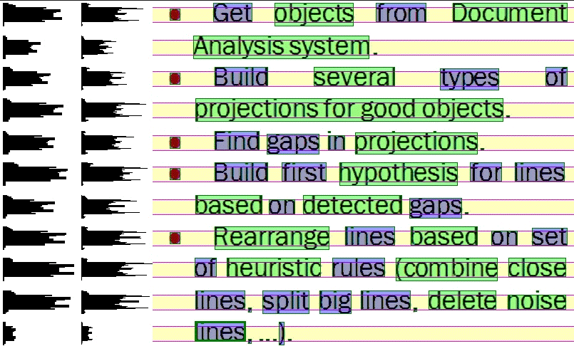
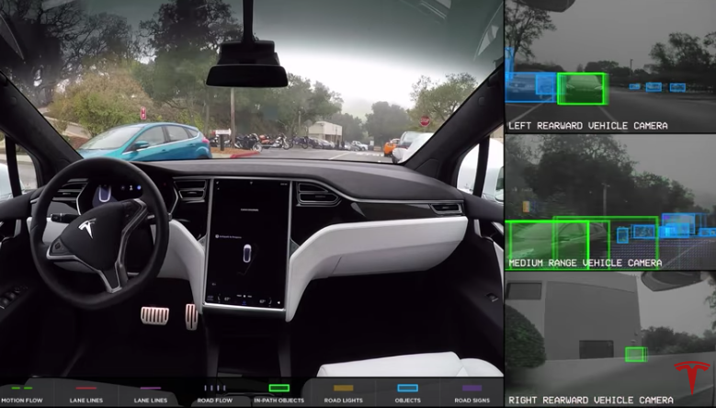
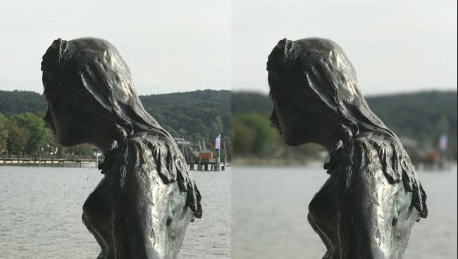
Компьютерное зрение
Молодое и перспективное направление

Slide 3
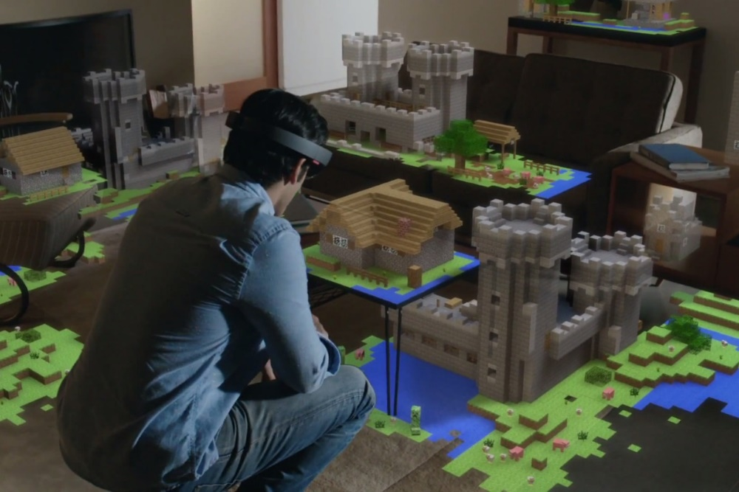
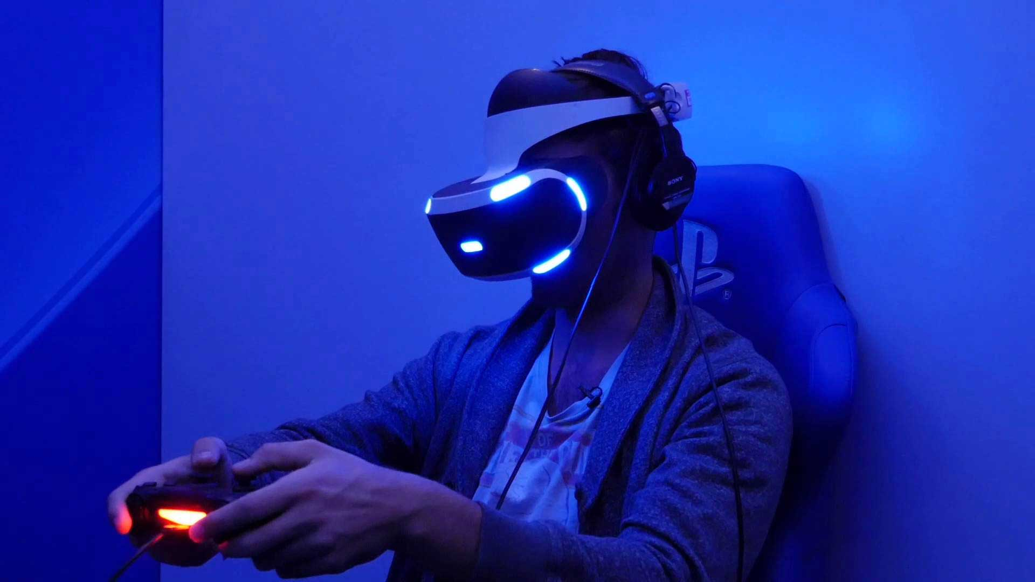
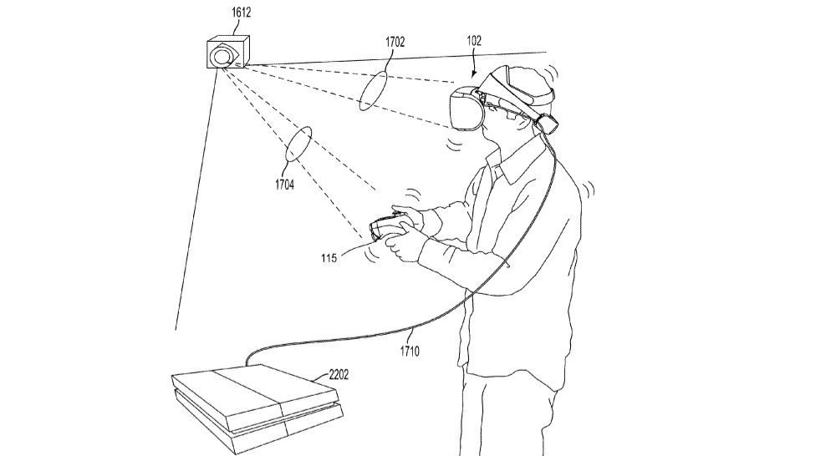
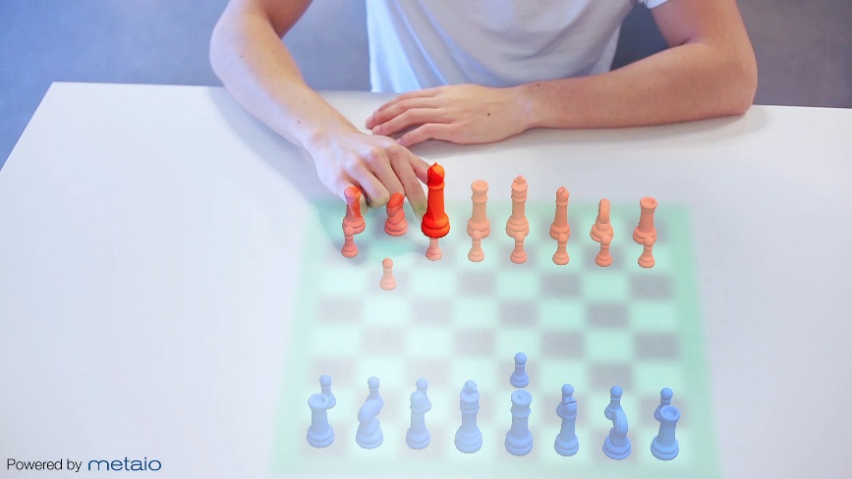
Компьютерное зрение

Slide 4
Постановка задачи
Отслеживание перемещения лица
Статичный фон
Без дополнительных маркеров
Применение алгоритма в приложении
Анимирование молекулы в соответствии с движениями человека
Внедрение дополнительной функциональности

Slide 5
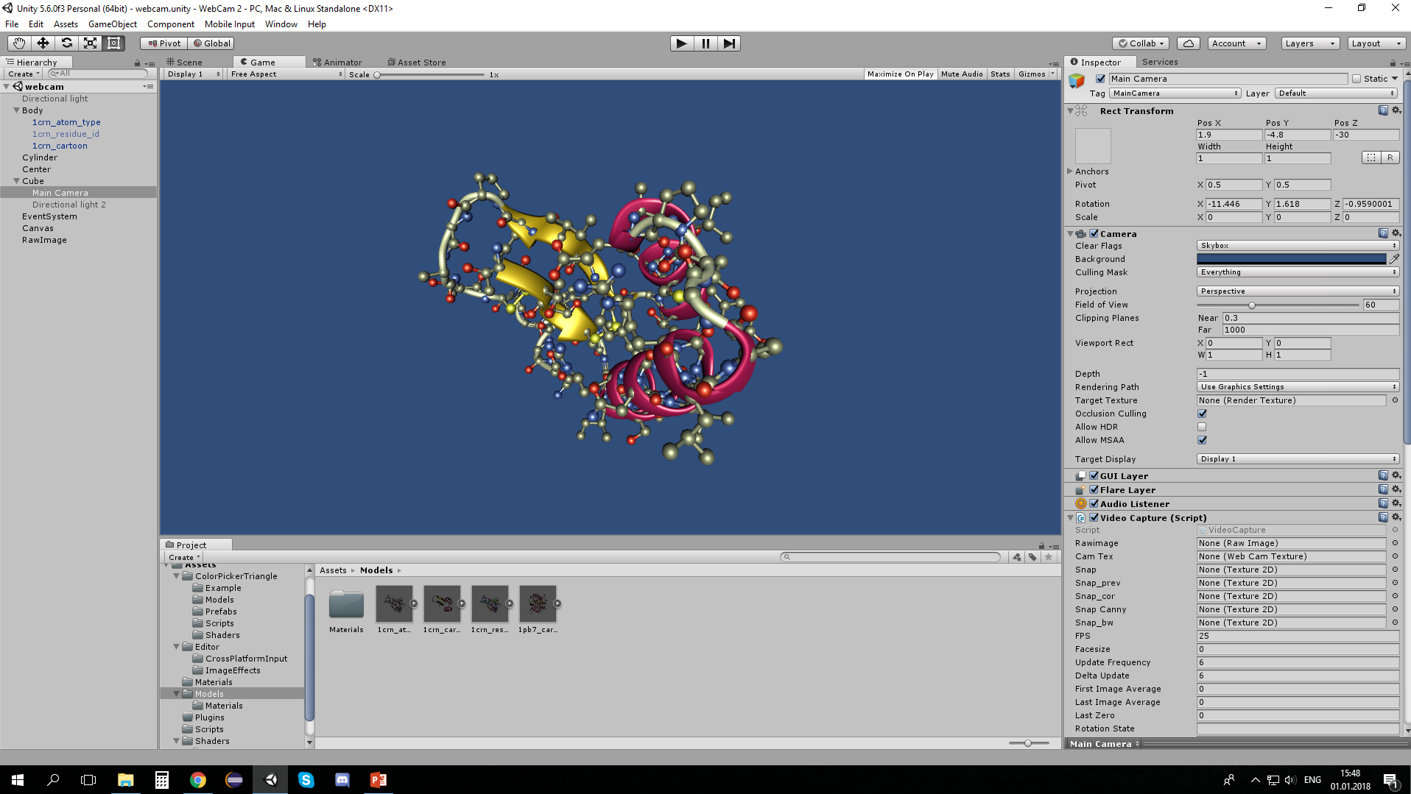
Инструменты для реализации
Unity 3D
Unity 3D – программа для разработки трехмерных приложений.

Slide 6
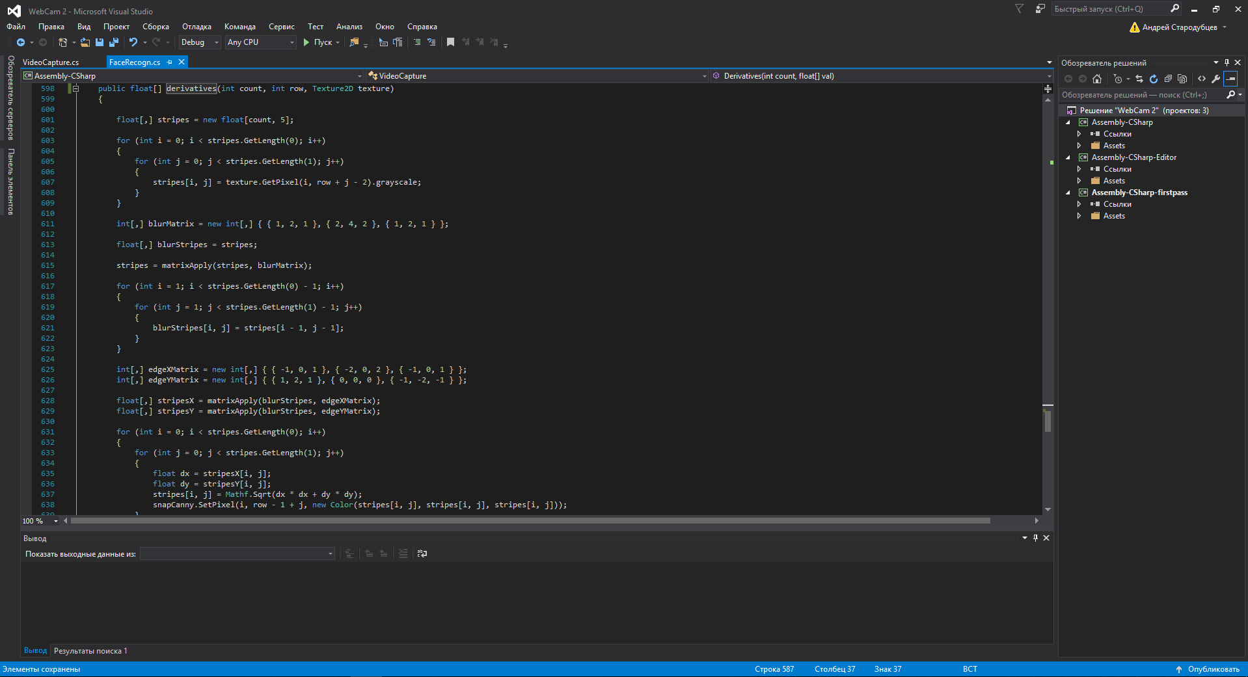
Инструменты для реализации
Microsoft Visual Studio
Visual Studio – среда разработки с поддержкой языка C#.

Slide 7

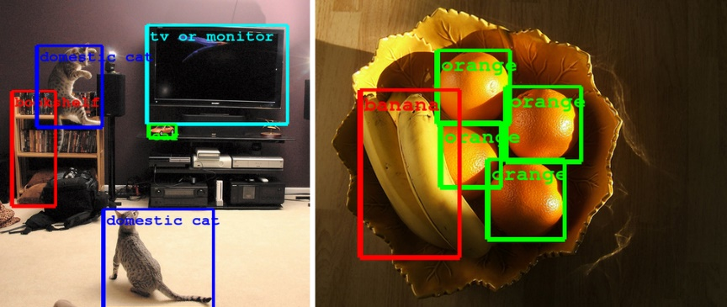
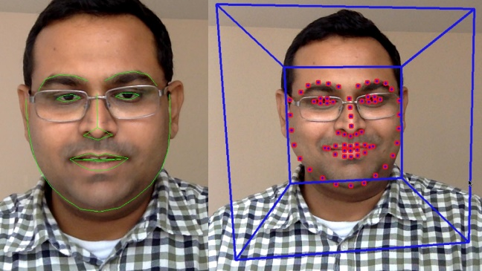
Существующие аналоги
OpenCV - библиотека компьютерного зрения.
К сожалению, цена составляет $95, поэтому было принято решение отказаться от использования данной библиотеки.

Slide 8
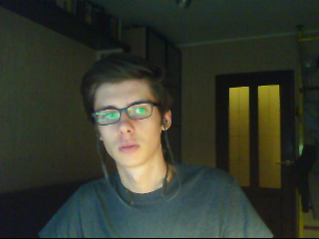
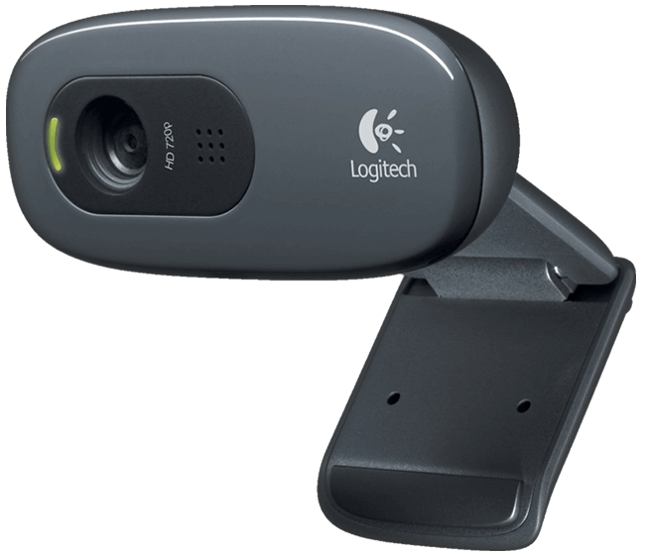
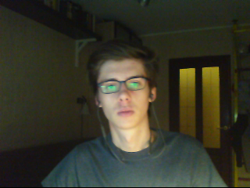
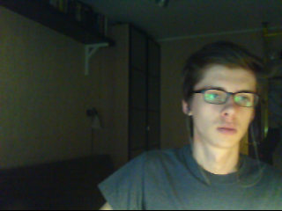
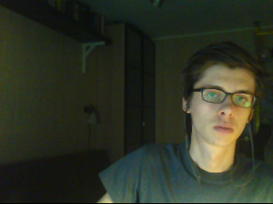
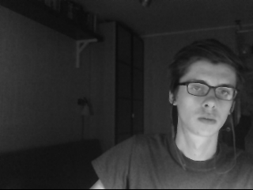
Алгоритм

Slide 9
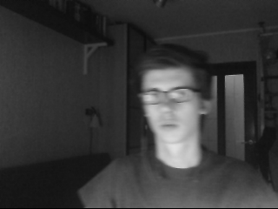
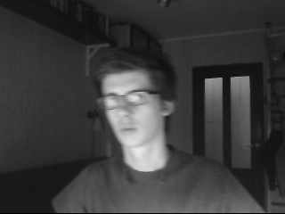
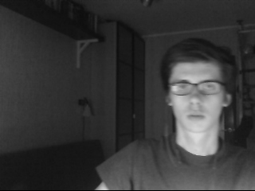
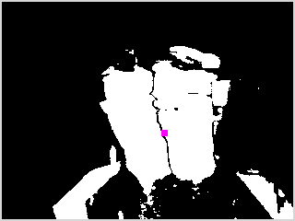
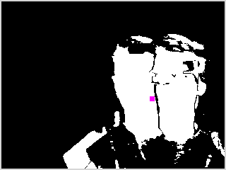
Алгоритм
Первый подход
+
+

Slide 10
Алгоритм
Первый подход

Slide 11
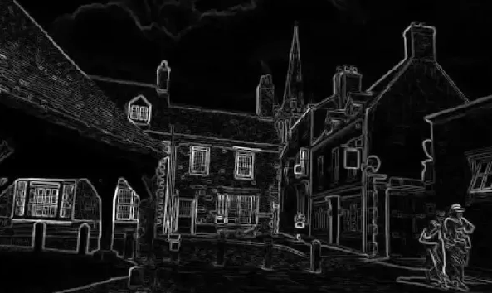
Алгоритм
Второй подход
Анализ изображения на контуры
Матричные фильтры

Slide 12
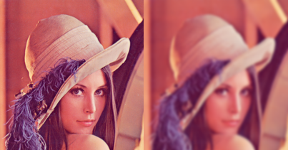
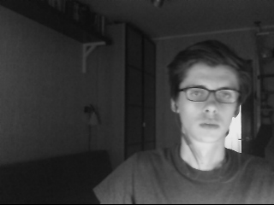
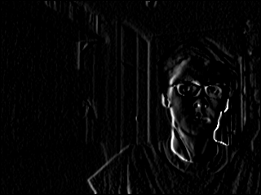


Матричные фильтры
Числовые матрицы
$$\left[\begin{matrix}1 & 2 & 1 \\ 2 & 4 & 2 \\ 1 & 2 & 1\end{matrix}\right]$$
Матрица размытия
Матрица Собеля (OX)
$$\left[\begin{matrix}−1 & 0 & 1 \\ −2 & 0 & 2 \\ −1 & 0 & 1\end{matrix}\right]$$

Slide 13
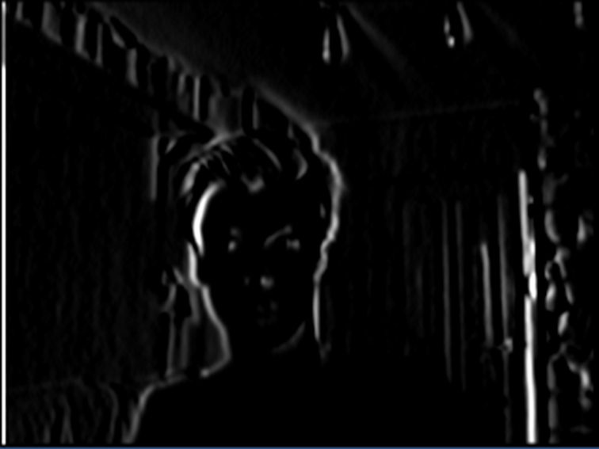
Алгоритм
Второй подход

Slide 14
Алгоритм
Второй подход

Slide 15
Алгоритм
Второй подход
Notes:
Квадраты

Slide 16
Алгоритм
Второй подход

Slide 17
Алгоритм
Второй подход

Slide 18
Алгоритм
Второй подход

Slide 19
Алгоритм
Второй подход

Slide 20
Алгоритм
Второй подход

Slide 21
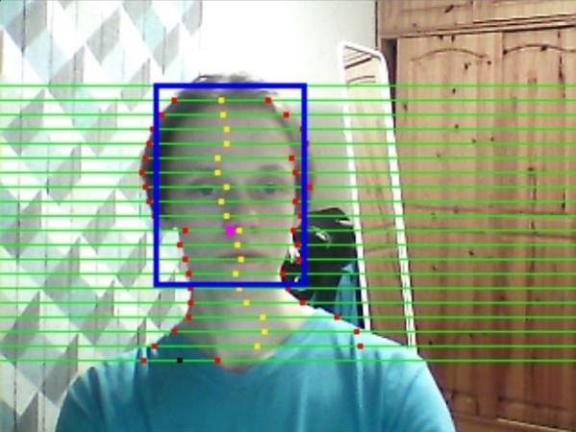
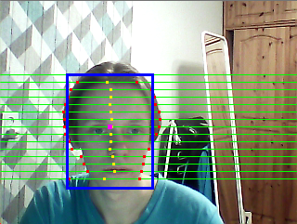
Алгоритм
Второй подход
До обрезания прямых
После обрезания прямых

Slide 22
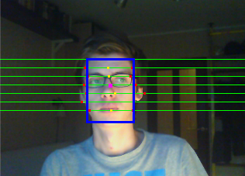
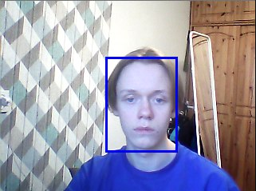
Алгоритм
Примеры определения положения лица

Slide 23
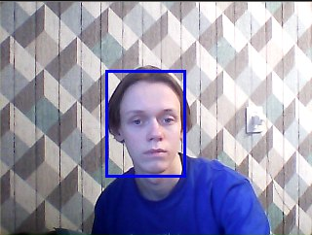
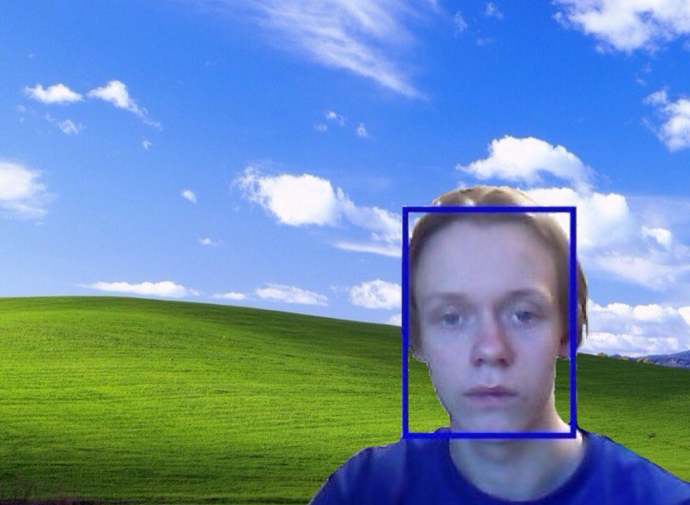
Алгоритм
Примеры определения положения лица

Slide 24
Алгоритм
Третий подход
Алгоритм Кенни
Фильтрация границ
Нахождение направления границы

Slide 25
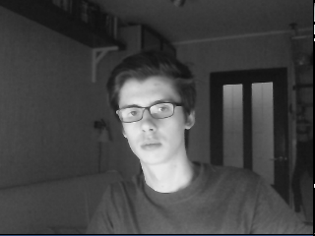
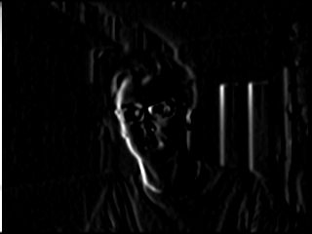
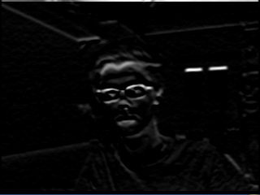


Алгоритм
Третий подход
Матрица Собеля (OX)
$$\left[\begin{matrix}−1 & 0 & 1 \\ −2 & 0 & 2 \\ −1 & 0 & 1\end{matrix}\right]$$
Матрица Собеля (OY)
$$\left[\begin{matrix}1 & 2 & 1 \\ 0 & 0 & 0 \\ −1 & −2 & −1\end{matrix}\right]$$

Slide 26
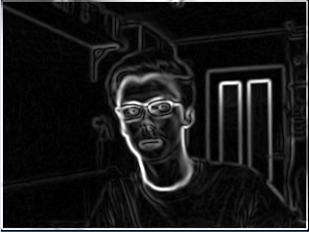
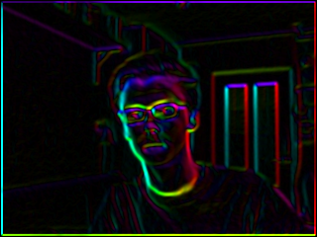
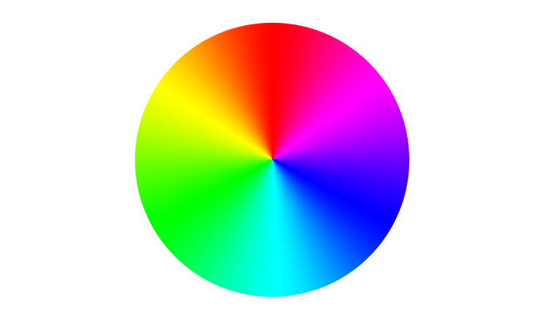





Алгоритм
Третий подход
$$\sqrt{X^{2}+ Y^{2}}$$
$$θ=arctan{\frac{X}{Y}}$$
$$X$$
$$θ$$
$$Y$$

Slide 27
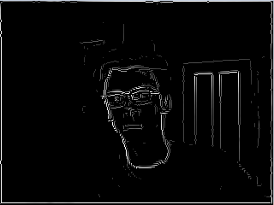
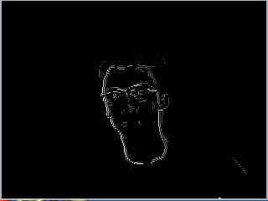
Алгоритм
Третий подход
Изначальное изображение
Обычный алгоритм
Улучшенный алгоритм
Улучшенный алгоритм
Добавление фильтров

Slide 28
Алгоритм
Третий подход
Плюсы
Выделение только нужных границ
Ослабление влияния побочных эффектов
Минусы
Требует большой производительности

Slide 29
Применение алгоритма
Приложение
Отображение 3D модели белковой структуры
Взаимодействие со структурой
Дополнительная функциональность

Slide 30
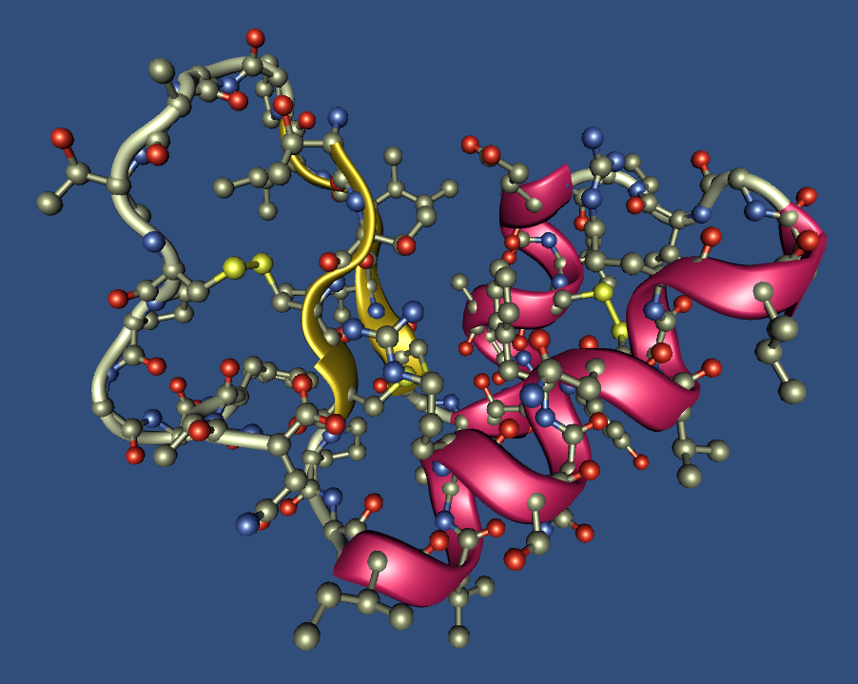
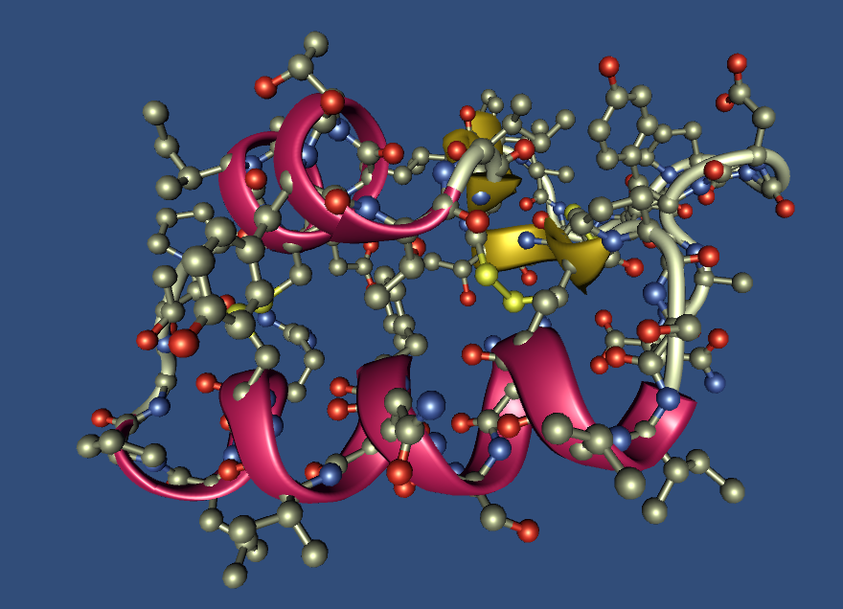
Применение алгоритма
3D модель белковой структуры

Slide 31
Вращение объекта
Состояния модели
Начало движения
Продолжение движения
Остановка
Покой
Поворот объекта по кубической функции позволяет добиться плавного движения

Slide 32
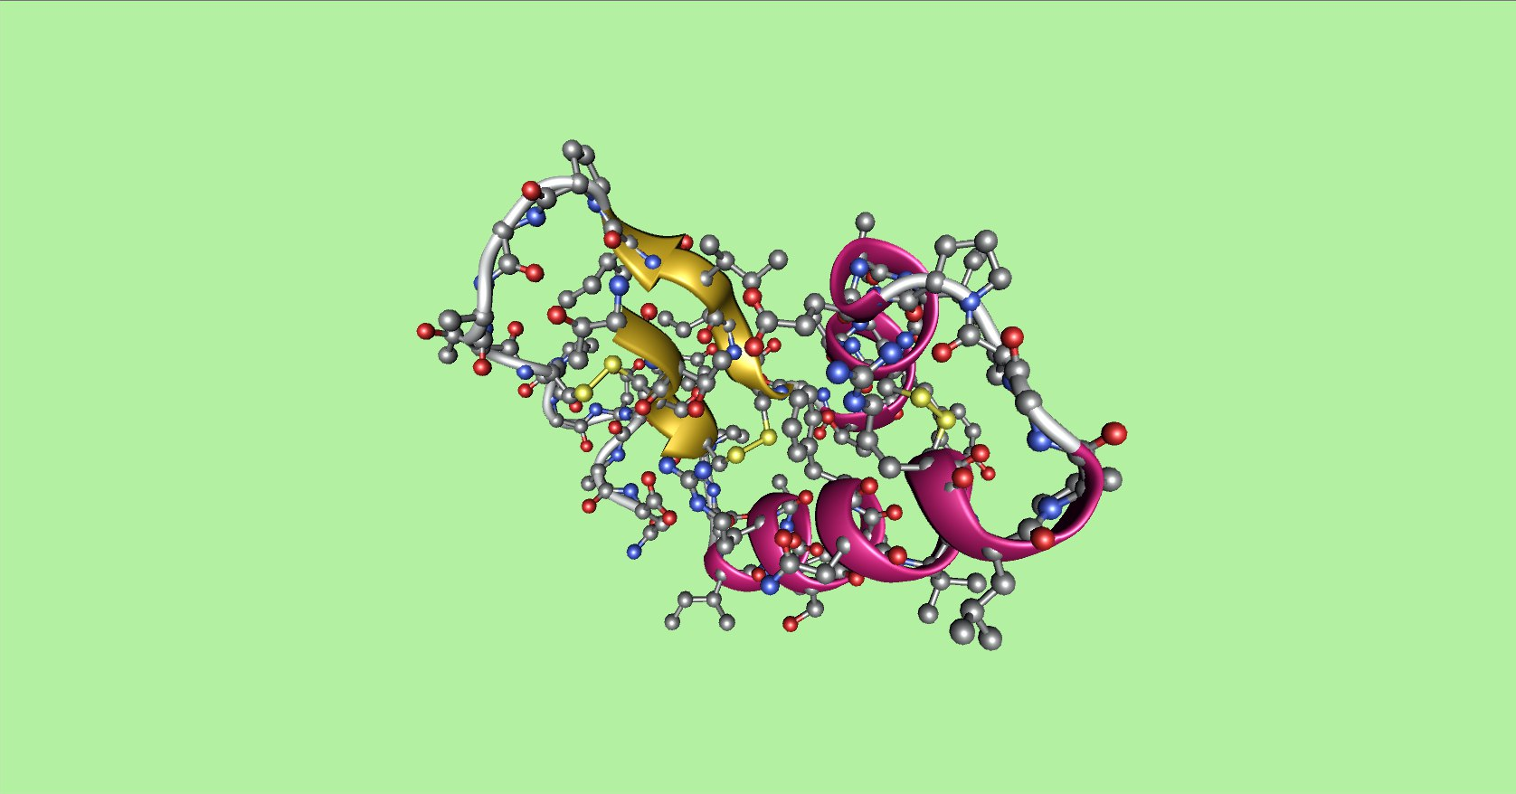
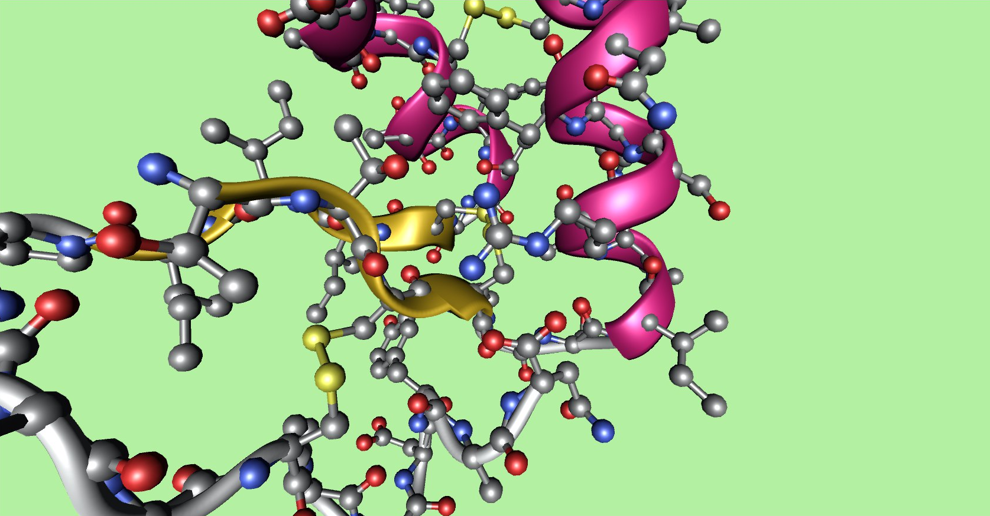
Дополнительная функциональность
Вращение объекта – ЛКМ
Передвижение объекта – ПКМ
Приближение объекта – колесико мыши
Отображение видео с веб-камеры – Space

Slide 33
Результаты
Приложение для работы с 3D моделью
В основе лежит алгоритм, отслеживающий положение лица
Проект находится в открытом доступе по ссылке:
https://github.com/andrey-star/unityfacedetect

Slide 34
Возможные улучшения
Распознавание частей лица
Оптимизация алгоритма
Импортирование приложения на мобильные устройства
Применение Level Of Detail

Slide 35
Демонстрация работы приложения

Slide 36
Вывод
Мы познакомились с компьютерным зрением
Мы изучили способы анализа изображений
Мы познакомились с Unity 3D и С#
Мы получили опыт работы в команде
Мы усовершенствовали навыки поиска информации

Slide 37
Ссылки
https://habrahabr.ru/post/142818/ - Матричные фильтры
https://www.youtube.com/watch?v=uihBwtPIBxM&t - Sobel Operator
https://www.youtube.com/watch?v=sRFM5IEqR2w - Canny Edge Detector
https://docs.unity3d.com/Manual/index.html - Unity3D Documentation
https://en.wikipedia.org/wiki/Computer_vision - Компьютерное зрение

Slide 38
Благодарность
Хотим поблагодарить своего научного руководителя Толстых Виктора Николаевича за ценные советы и рекомендации по ходу работы над проектом и Дворкина Михаила Эдуардовича за помощь в решении возникших проблем.

Slide 39
Дополненная реальность для демонстрации белковых структур
Курсовая работа
Резниченко Денис, Стародубцев Андрей. 11 ”А”
Руководитель: Толстых Виктор Николаевич

